Slide 1
SDS를 위한 스마트 회의실 예약 시스템
박병광, 이준행

Slide 2
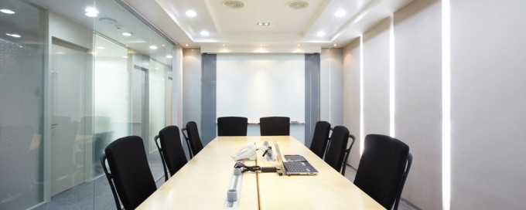
기획의도
한눈에 들어오는 회의실 예약 시스템
누구나 쉽게 조작할 수 있는 예약 시스템
오직, SDS만 만날 수 있는 EASY, EASY SYSTEM!

Slide 3



사용기술

Slide 4
DB구성
<BUILDING>
빌딩 no
빌딩이름
위치
<MEETING ROOM>
회의실 no
빌딩 no
인원수
층수
<RESERVATION>
예약 no
예약한 날짜
회의실 no
예약된 날짜
예약된 시간
예약자(사번)
<USER>
사번
이름
소속
직급

Slide 5
화면구성
지도에 전국 사업장 표시.
각 전국 사업장을 클릭하면, 각 사업장 회의실 예약 페이지로 이동.
각 사업장 페이지로 이동하면, 수용인원을 포함한 각 사업장 당 회의실 현황이 접속한 날의 예약현황과 함께 표시.
각 회의실을 클릭하면, 선택 날짜에 따른 예약현황 표시.
시간선택 후 예약하면 예약정보 및 완료 화면 등장.
예약완료 화면에서는 ‘예약취소’와 ‘초기화면으로’ 버튼 표시

Slide 6


http://www.sds-smartreservation.com/main.do
∙
예약하실 사업장을 선택하세요
상암
잠실 사옥
동관 서관
분당
센터
과천
수원
탕정
거제

Slide 7
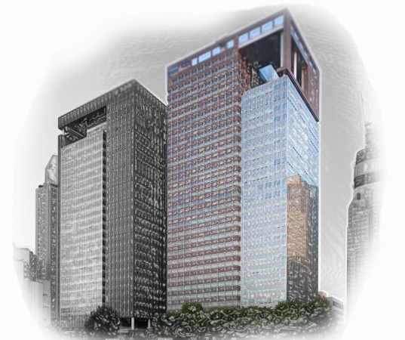
http://www.sds-smartreservation.com/buildingList.do
∙
예약하실 회의실을 선택하세요
1203호
수용가능인원 : 6
당일예약가능
2301호
수용가능인원 : 20
당일예약마감
1205호
수용가능인원 : 4
당일예약가능
1506호
수용가능인원 : 5
당일예약마감
잠실사옥 서관
예약페이지
1201호
수용가능인원 : 6
당일예약가능
906호
수용가능인원 : 8
당일예약가능
1004호
수용가능인원 : 9
당일예약마감
B204호
수용가능인원 : 22
당일예약가능
보유 회의실 수 : 20
1405호
수용가능인원 : 7
당일예약가능
2302호
수용가능인원 : 20
당일예약마감
1309호
수용가능인원 : 4
당일예약가능
1002호
수용가능인원 : 7
당일예약마감
나의 예약현황 보기

Slide 8
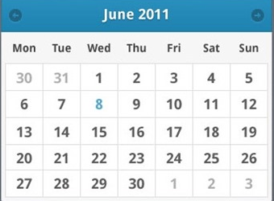
http://www.sds-smartreservation.com/reservationDetail.do
∙
예약하실 날짜와 시간을 선택하세요
잠실사옥 서관
예약페이지
보유 회의실 수 : 20
오전 | 7 | 8 | 9 | 10 | 11
 | 예약완료
오후 | 12 | 1 | 2 | 3 | 4
 |  |  |  | 예약완료
오후 | 5 | 6 | 7 | 8 | 9
 |  |  | 예약완료
1203호
수용가능인원 : 6
당일예약가능
예약하기
나의 예약현황 보기

Slide 9
http://www.sds-smartreservation.com/reservationDetail.do
∙
예약하실 날짜와 시간을 선택하세요
잠실사옥 서관
예약페이지
보유 회의실 수 : 20
오전 | 7 | 8 | 9 | 10 | 11
 | 예약완료
오후 | 12 | 1 | 2 | 3 | 4
 |  |  |  | 예약완료
오후 | 5 | 6 | 7 | 8 | 9
 |  |  | 예약완료
1203호
수용가능인원 : 6
당일예약가능
시간선택
클릭
예약하기
나의 예약현황 보기

Slide 10
http://www.sds-smartreservation.com/buildingList.do
∙
예약이 완료되었습니다.
예약자 사번 | 37643
예약자 성함 | 이준행
예약 날짜 | 2015년 4월 24일
예약 시간 | 12 : 00 – 14 : 00
잠실사옥 서관
예약페이지
보유 회의실 수 : 20
예약취소
처음화면으로
나의 예약현황 보기

Slide 11

감사합니다 !

